Slide 1

Forecasting
Prepared by Dr. Mohamed Sleem
Subject code : FNT 631
Data Analysis
Lecture 7
Notes:
التنبؤ هو عملية استخدام البيانات التاريخية للتوقع بالمستقبل. ده بيشمل استخدام مجموعة من الأساليب المختلفة لتحليل البيانات ومساعدتنا في اتخاذ قرارات مستنيرة.
مثال: شركة ملابس بتستخدم بيانات المبيعات بتاعتها من السنين اللي فاتت عشان تتوقع مبيعاتها للسنة الجاية. بتشوف المواسم اللي بتزيد فيها المبيعات والأوقات اللي بتقل فيها وبتبني توقعاتها على الأساس ده.

Slide 2



Forecasting
Lecture 7
Subject code : FNT 631
Data Analysis
Prepared by
Dr. Mohamed Sleem
www.midocean.ae
Notes:
تحليل الانحدار هو أسلوب إحصائي بنستخدمه عشان نفهم العلاقة بين متغير تابع (النتيجة اللي بنقيسها) ومتغيرات مستقلة (العوامل اللي ممكن تأثر على النتيجة).
مثال: لو عايزين نعرف تأثير الإعلانات على مبيعات منتج معين، بنستخدم تحليل الانحدار عشان نشوف إذا كان في علاقة بين عدد الإعلانات وزيادة المبيعات.

Slide 3
Answer Review Questions
What is the purpose of regression analysis?
- Regression analysis examines relationships between dependent and independent variables.
What is the difference between simple regression and multiple regression?
- Simple regression uses one independent variable, while multiple regression uses multiple independent variables.
What are some common applications of regression analysis?
- Forecasting outcomes, solving business problems, and supporting strategic decision-making.
Notes:
الانحدار البسيط بيستخدم متغير مستقل واحد، والانحدار المتعدد بيستخدم أكتر من متغير مستقل عشان يحلل تأثيرهم على المتغير التابع.
مثال: لو عايزين نعرف تأثير سعر الفايدة والدعاية على مبيعات شركة معينة، بنستخدم الانحدار المتعدد عشان نشوف تأثير العوامل دي مجتمعة.

Slide 4
Forecasting Techniques
Qualitative and judgmental
Statistical time series models
Explanatory/causal models
Notes:
تحليل الانحدار له تطبيقات كتير زي التنبؤ بالنتائج، حل المشكلات التجارية، ودعم اتخاذ القرارات الاستراتيجية.
مثال: شركة استثمار بتستخدم تحليل الانحدار عشان تتوقع أداء الأسهم في المستقبل بناءً على بيانات السوق والتقارير المالية.

Slide 5
Qualitative and Judgmental Methods
Historical analogy – comparative analysis with a previous situation
Delphi Method – response to a sequence of questionnaires by a panel of experts
Notes:
فيه تقنيات مختلفة للتنبؤ زي التنبؤ النوعي والحدسي، النماذج الإحصائية للسلاسل الزمنية، والنماذج السببية والتفسيرية.
مثال: شركة بتستخدم استشارات الخبراء (التنبؤ النوعي) عشان تتنبأ باتجاهات السوق الجديدة.

Slide 6
Indicators and Indexes
Indicators – measures believed to influence the behavior of a variable we wish to forecast
  Leading indicators
  Lagging indicators
Index – a weighted combination of indicators
Indicators and indexes are often used in economic forecasting
Notes:
التنبؤ النوعي بيعتمد على الخبرة الشخصية والتوقعات، زي التحليل التاريخي المقارن وطريقة دلفي.
مثال: شركة بتستخدم طريقة دلفي لجمع توقعات الخبراء عن مستقبل السوق العقاري.

Slide 7
Example Dept. of Commerce Index of Leading Indicators
• Average weekly hours, manufacturing
• Average weekly initial claims, unemployment insurance
• New orders, consumer goods and materials
• Vendor performance—slower deliveries
• New orders, nondefense capital goods
• Building permits, private housing
• Stock prices, 500 common stocks (Standard & Poor)
• Money supply
• Interest rate spread
• Index of consumer expectations (University of Michigan)
Notes:
المؤشرات هي أدوات قياس بتساعدنا نفهم أداء الاقتصاد والشركات، والمُؤَشِّر هو قيمة حسابية بتمثل أداء مجموعة معينة من الأصول.
مثال: مؤشر S&P 500 بيقيس أداء 500 شركة كبيرة في السوق الأمريكي.

Slide 8
Time Series
A time series is a stream of historical data
Components of time series
  Trend
  Short-term seasonal effects
  Longer-term cyclical effects
Notes:
المؤشرات الرائدة بتساعدنا نتنبأ بالاتجاهات المستقبلية للاقتصاد زي عدد الساعات الأسبوعية في التصنيع والطلبات الجديدة على السلع الاستهلاكية.
مثال: لو عدد الساعات الأسبوعية في التصنيع بيزيد، ده مؤشر على صحة الاقتصاد.

Slide 9
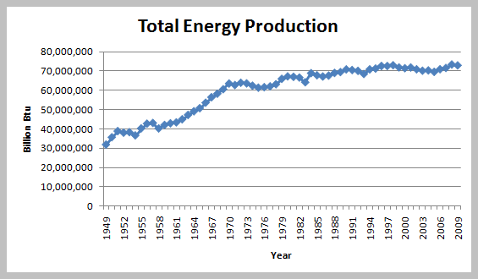
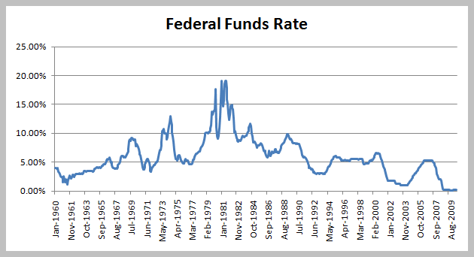
Examples of Time Series
Notes:
السلاسل الزمنية هي بيانات تاريخية مرتبة بترتيب زمني، بتشمل الاتجاهات، التأثيرات الموسمية القصيرة الأجل، والتأثيرات الدورية طويلة الأجل.
مثال: شركة بتستخدم بيانات مبيعاتها التاريخية عشان تتنبأ بالمبيعات في المستقبل.

Slide 10
Statistical Forecasting Methods
Moving average
Exponential smoothing
Regression analysis
Notes:
فيه طرق مختلفة للتنبؤ الإحصائي زي المتوسط المتحرك، التمهيد الأسي، وتحليل الانحدار.
مثال: شركة بتستخدم المتوسط المتحرك لتحليل بيانات المبيعات الأسبوعية.

Slide 11
Simple Moving Average
Average random fluctuations in a time series to infer short-term changes in direction
Assumption: future observations will be similar to recent past
Moving average for next period = average of most recent k observations
Notes:
المتوسط المتحرك البسيط بيحسب متوسط البيانات الأخيرة عشان يتنبأ بالقيم المستقبلية.
مثال: لو عندنا بيانات مبيعات لآخر 3 شهور، بنحسب متوسطهم عشان نتنبأ بمبيعات الشهر الجاي.

Slide 12
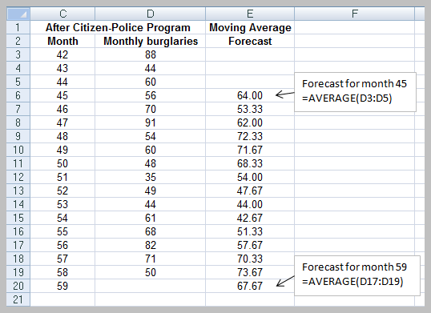
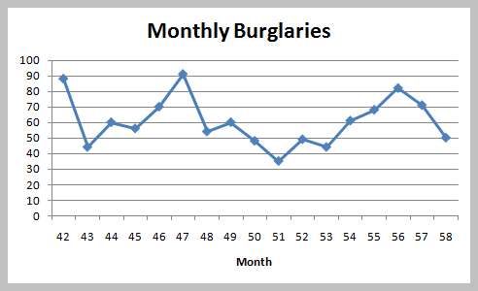
Example: Moving Average Forecast With k = 3
Notes:
مثال لتوقع باستخدام المتوسط المتحرك لآخر 3 مشاهدات.

Slide 13
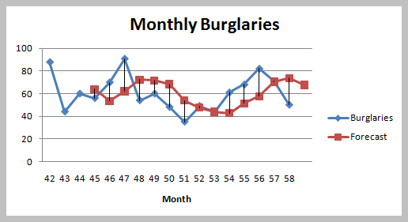
Time Series Data and Moving Averages
Notes:
البيانات الزمنية والمتوسطات المتحركة بتساعدنا نفهم الأنماط في البيانات والتنبؤ بالاتجاهات المستقبلية.

Slide 14
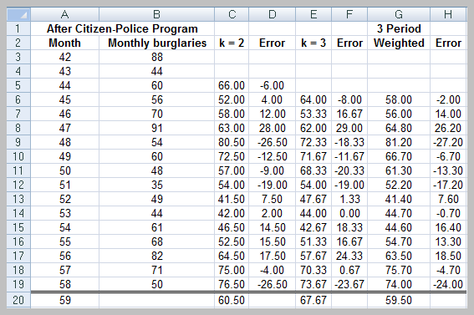
Alternative Moving Average Models
Notes:
فيه نماذج مختلفة للمتوسطات المتحركة زي المتوسط المتحرك البسيط والمرجح.

Slide 15
Error Metrics and Forecast Accuracy
Mean absolute deviation (MAD)
Mean square error (MSE)
Mean absolute percentage error (MAPE)
Notes:
مقاييس الخطأ زي متوسط الانحراف المطلق (MAD) ومتوسط الخطأ التربيعي (MSE) بتساعدنا نقيم دقة التنبؤات.

Slide 16
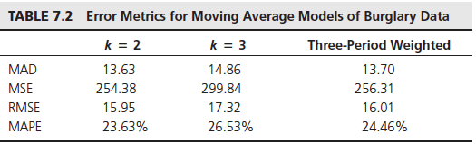
Summary of Error Metrics for Burglary Data
Notes:
ملخص لمقاييس الخطأ المستخدمة لتحليل بيانات السرقات.

Slide 17
Exponential Smoothing
Exponential smoothing model:
F_{t+1} = (1 – α )F_{t} + αA_{t}
= F_{t} + α (A_{t} – F_{t} )
F_{t+1} is the forecast for time period t+1,
F_{t} is the forecast for period t,
A_{t} is the observed value in period t, and
α is a constant between 0 and 1, called the smoothing constant.
Notes:
نموذج التمهيد الأسي بيستخدم لتوقع القيم المستقبلية بالاعتماد على القيم السابقة بوزن أكبر.
مثال: لو عندنا مبيعات شهرية، بنستخدم التمهيد الأسي عشان نتوقع مبيعات الشهر الجاي.

Slide 18
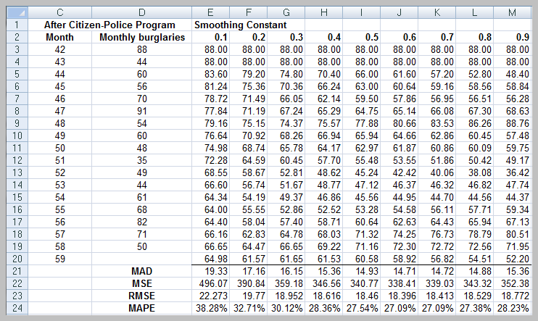
Exponential Smoothing Example
Notes:
مثال لتطبيق التمهيد الأسي في التنبؤ بالمبيعات.

Slide 19
Forecasting Models With Linear Trends
Double Moving Average
Double Exponential Smoothing
Based on the linear trend equation
Notes:
النماذج اللي بتستخدم الاتجاهات الخطية زي المتوسط المتحرك المزدوج والتمهيد الأسي المزدوج.

Slide 20
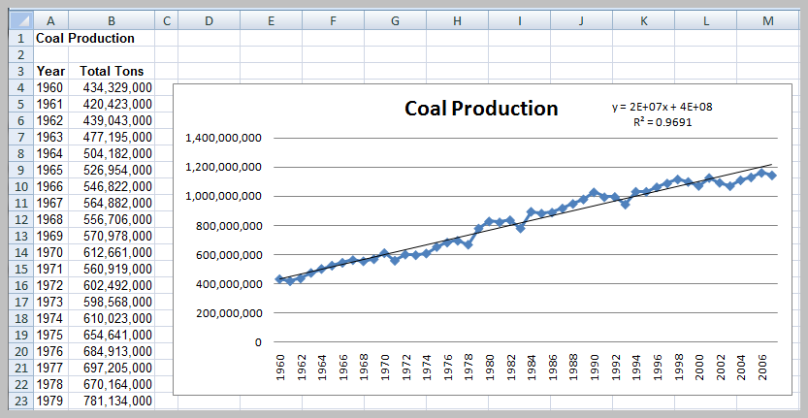
Regression-Based Forecasting
A forecast for 2008 would be:
Tons = 416,896,322.7 + 16,685,398.57 * (49) = 1,234,480,853
Notes:
التنبؤ القائم على تحليل الانحدار بيستخدم المعادلات لتوقع القيم المستقبلية.
مثال: توقع الإنتاج السنوي باستخدام معادلة الانحدار.

Slide 21
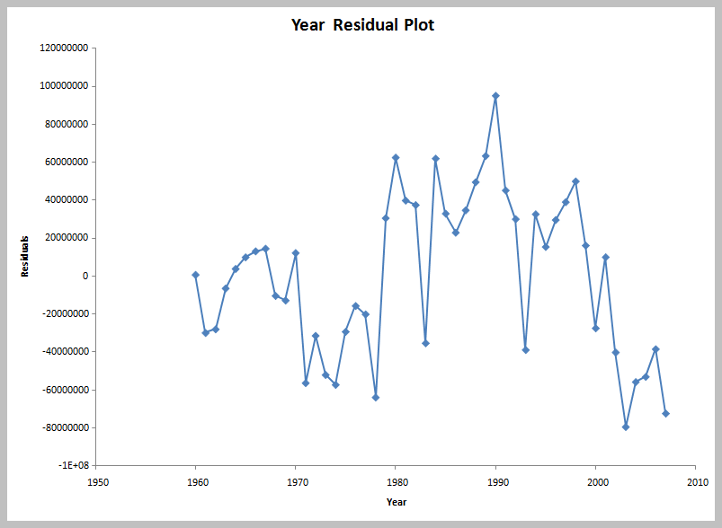
Autocorrelated Data
Notes:
البيانات ذات الارتباط الذاتي بتظهر أنماط متكررة مع مرور الوقت.

Slide 22
Autoregressive Models
First-order autoregressive model
  Y_{i} = a₀ + a₁Y_{i-1} + δ_{i}
Second-order autoregressive model
  Y_{i} = a₀ + a₁Y_{i-1} + a₂Y_{i-2} + δ_{i}
Notes:
النماذج الانحدارية الذاتية بتعتمد على القيم السابقة للتنبؤ بالقيم المستقبلية.

Slide 23
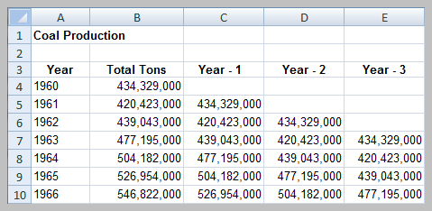
Portion of Coal Production File for Autoregessive Modeling
Notes:
جزء من ملف إنتاج الفحم المستخدم في النمذجة الانحدارية الذاتية.

Slide 24
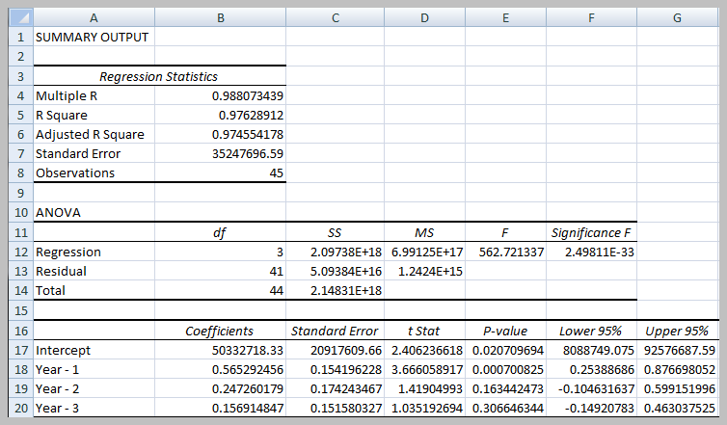
Third-Order Autoregressive Model
Notes:
نموذج الانحدار الذاتي من الدرجة الثالثة بيستخدم القيم السابقة حتى الدرجة الثالثة للتنبؤ.

Slide 25
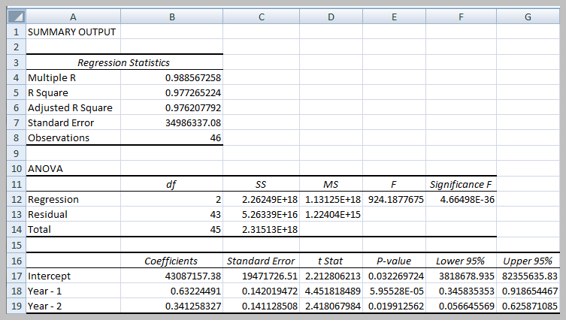
Second-Order Autogressive Model
Notes:
نموذج الانحدار الذاتي من الدرجة الثانية بيستخدم القيم السابقة حتى الدرجة الثانية للتنبؤ.

Slide 26
Forecasting Models With Seasonality
Additive model
Multiplicative model
Notes:
النماذج اللي بتستخدم الأنماط الموسمية زي النماذج الجمعيّة والضربية.

Slide 27

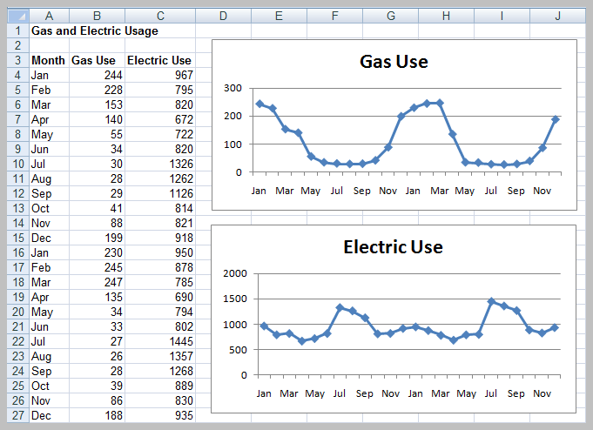
Incorporating Seasonality into Regression Models
Use dummy variables. Example:
Notes:
استخدام المتغيرات الدمية في نماذج الانحدار لإضافة التأثيرات الموسمية.

Slide 28
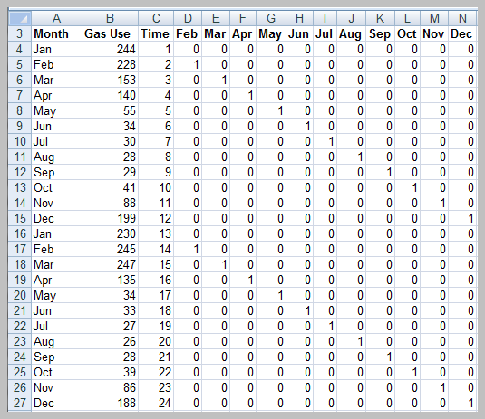
Data Matrix
Notes:
مصفوفة البيانات المستخدمة في النمذجة الإحصائية.

Slide 29
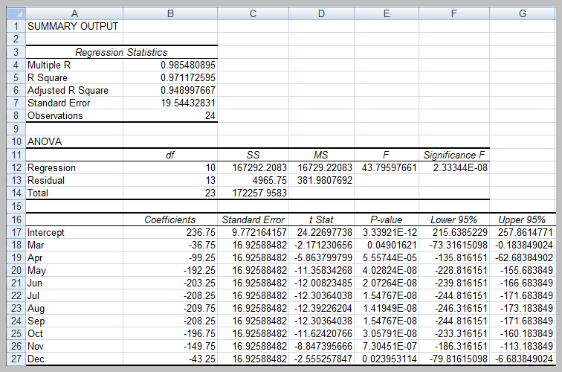
Regression Model Results
Notes:
نتائج نموذج الانحدار المستخدمة في التنبؤ.

Slide 30

Model
Notes:
شرح للنموذج المستخدم في التنبؤ.

Slide 31
Models for Trend and Seasonality
Holt-Winters Additive Model
Holt-Winters Multiplicative Model
Notes:
نموذج هولت-وينترز الجمعي ونموذج هولت-وينترز الضربي.

Slide 32
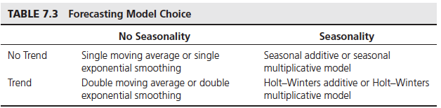
Model Choice
Notes:
اختيار النموذج الأنسب يعتمد على طبيعة البيانات والهدف من التنبؤ.

Slide 33
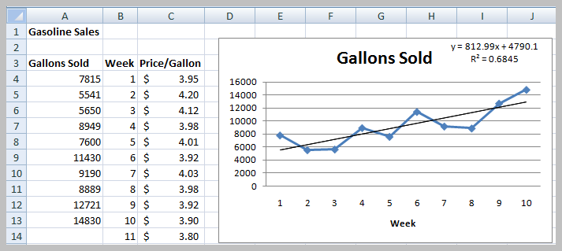
Regression Forecasting With Causal Variables
Sales (week 11) = 4790.1 + 812.00(11) = 13,733 gallons
Notes:
التنبؤ باستخدام تحليل الانحدار مع المتغيرات السببية.

Slide 34
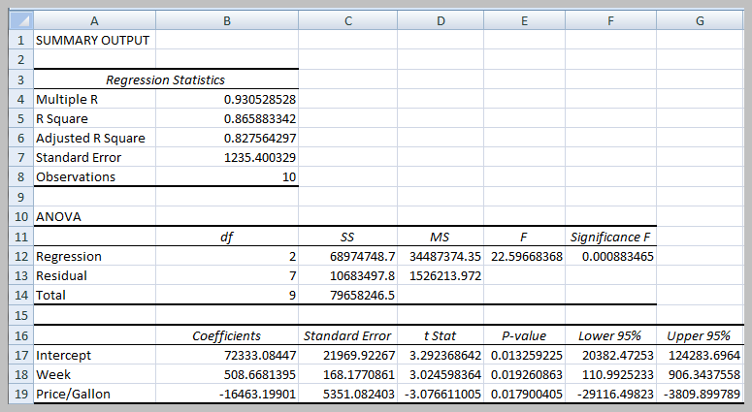
Causal Model
Sales = β₀ + β₁Week + β₂ Price/Gallon
Sales = 72333.08 + 508.67 Week – 16463.20 Price/Gallon
Sales (week 11) = 72333.08 + 508.67(11) - 16463.2(3.80) = 13,733 gallons
Notes:
نموذج سببي للتنبؤ بالمبيعات بناءً على المتغيرات الزمنية وسعر الجالون.

Slide 35
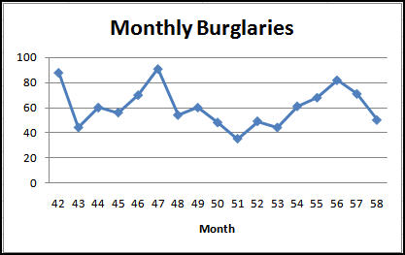
CB Predictor
Excel add-in for forecasting
Integrated with Crystal Ball software
Example: Burglary Data
Notes:
إضافة إكسل للتنبؤ، متكاملة مع برنامج كريستال بول لتحليل البيانات.

Slide 36
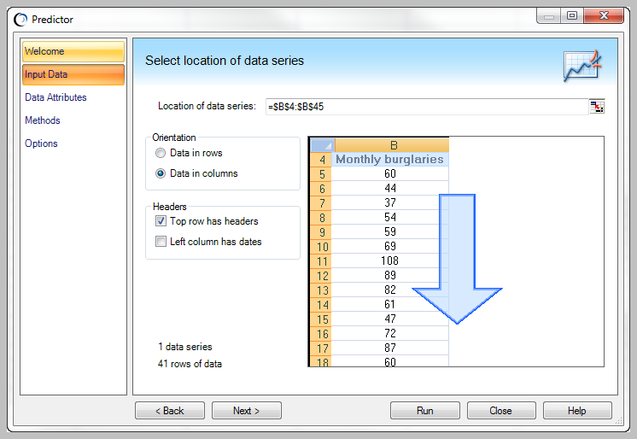
Input Data Dialog
Notes:
حوار إدخال البيانات في CB Predictor.

Slide 37
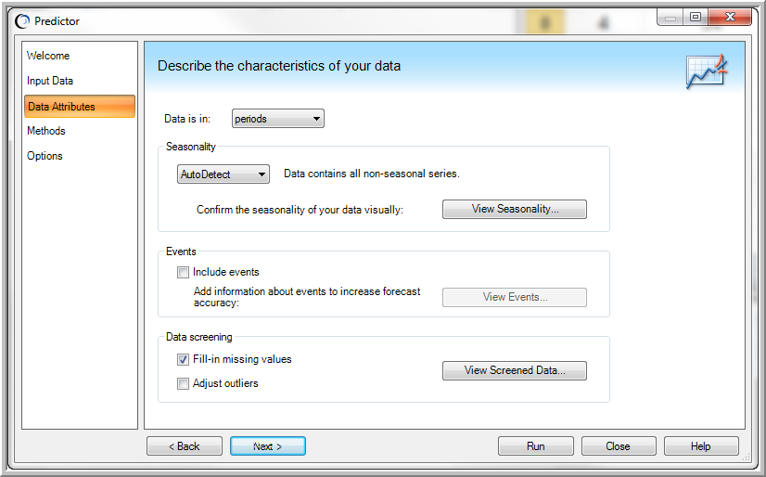
Data Attributes Dialog
Notes:
حوار خصائص البيانات في CB Predictor.

Slide 38
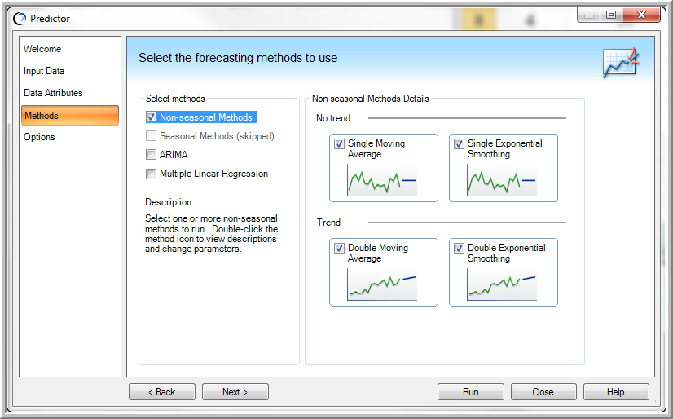
Methods Dialog
Notes:
حوار الطرق المستخدمة في CB Predictor.

Slide 39
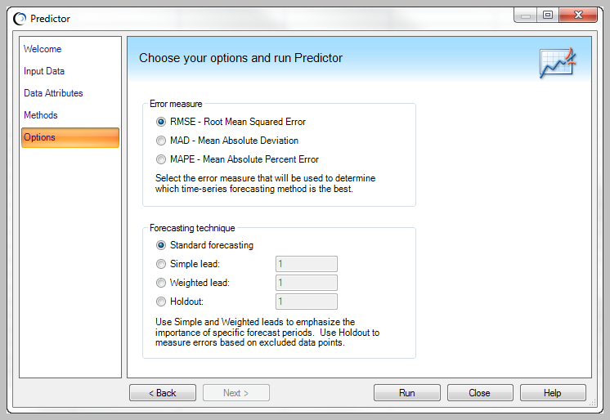
Options Dialog
Notes:
حوار الخيارات في CB Predictor.

Slide 40
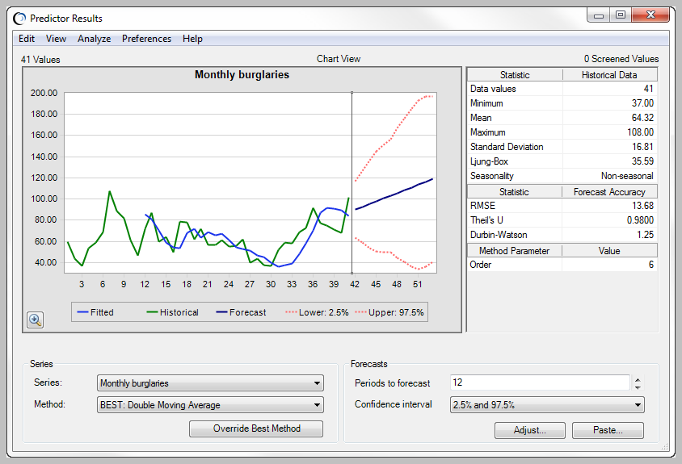
CB Predictor Results for Forecasting Burglaries
Notes:
نتائج التنبؤ بحوادث السرقة باستخدام CB Predictor.

Slide 41
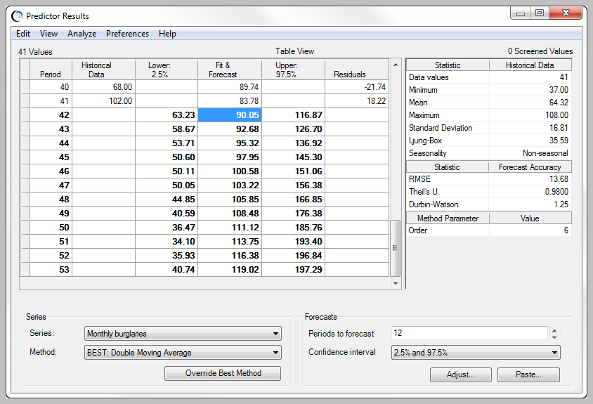
CB Predictor Table View
Notes:
عرض الجدول لنتائج التنبؤ في CB Predictor.

Slide 42
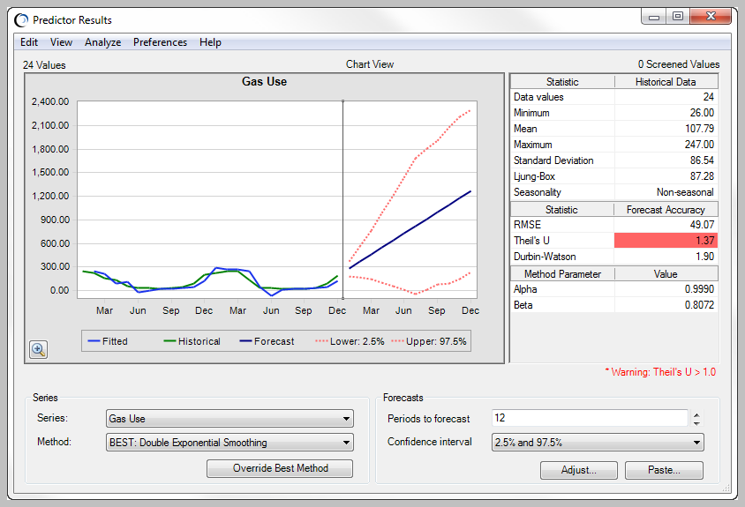
CB Predictor Results for Gas Use Example
Notes:
نتائج التنبؤ باستخدام الغاز باستخدام CB Predictor.

Slide 43
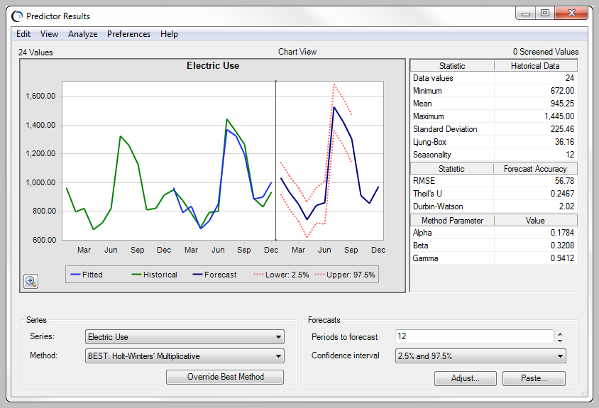
CB Predictor Results for Electric Use Example
Notes:
نتائج التنبؤ باستخدام الكهرباء باستخدام CB Predictor.

Slide 44
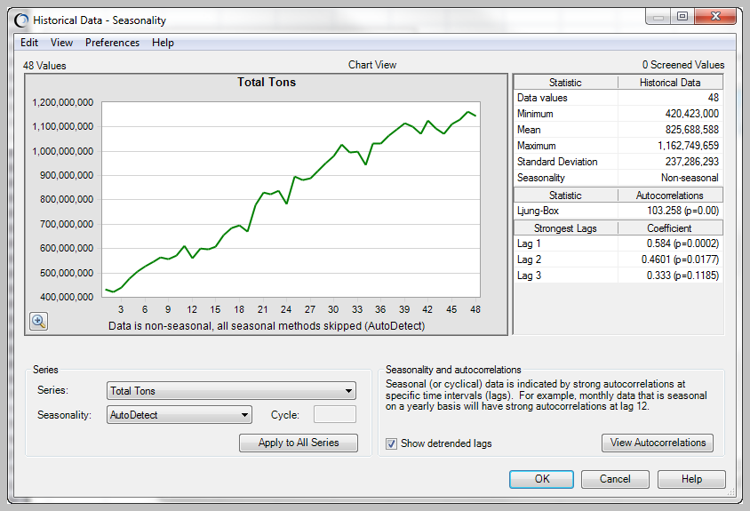
CB Predictor Seasonality Dialog

Slide 45
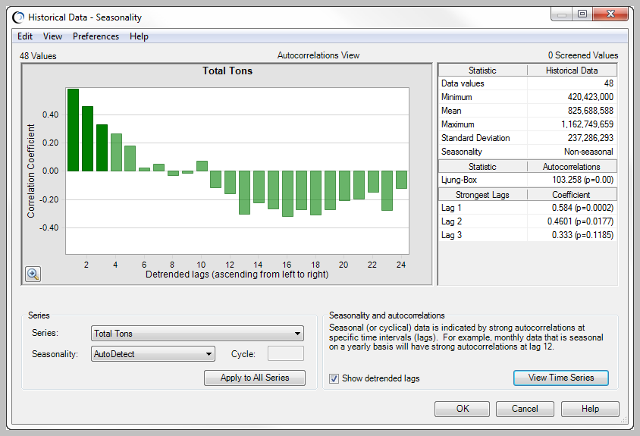
Autocorrelations in CB Predictor

Slide 46
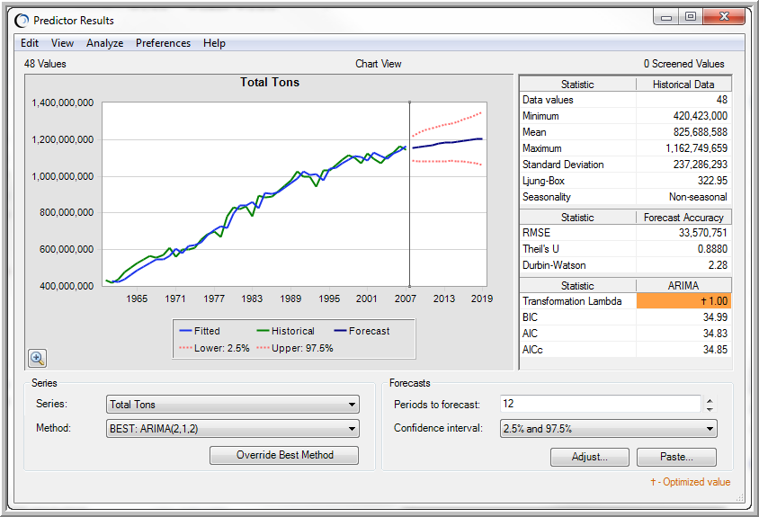
CB Predictor ARIMA Model for Coal Production

Slide 47
Summary
Forecasting Techniques
Qualitative and Judgmental Methods
Indicators and Indexes
Example Dept. of Commerce Index of Leading Indicators
Time Series
Statistical Forecasting Methods
Error Metrics and Forecast Accuracy

Slide 48
Review Questions
What are the components of a time series?
What does the Delphi Method involve?
Name three statistical forecasting methods mentioned in the document.

Slide 49




Thank You

